Slide 1




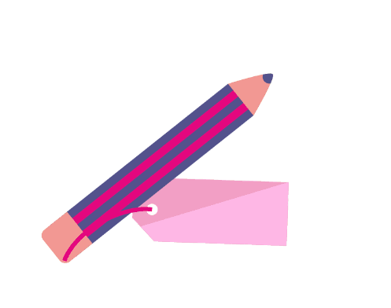

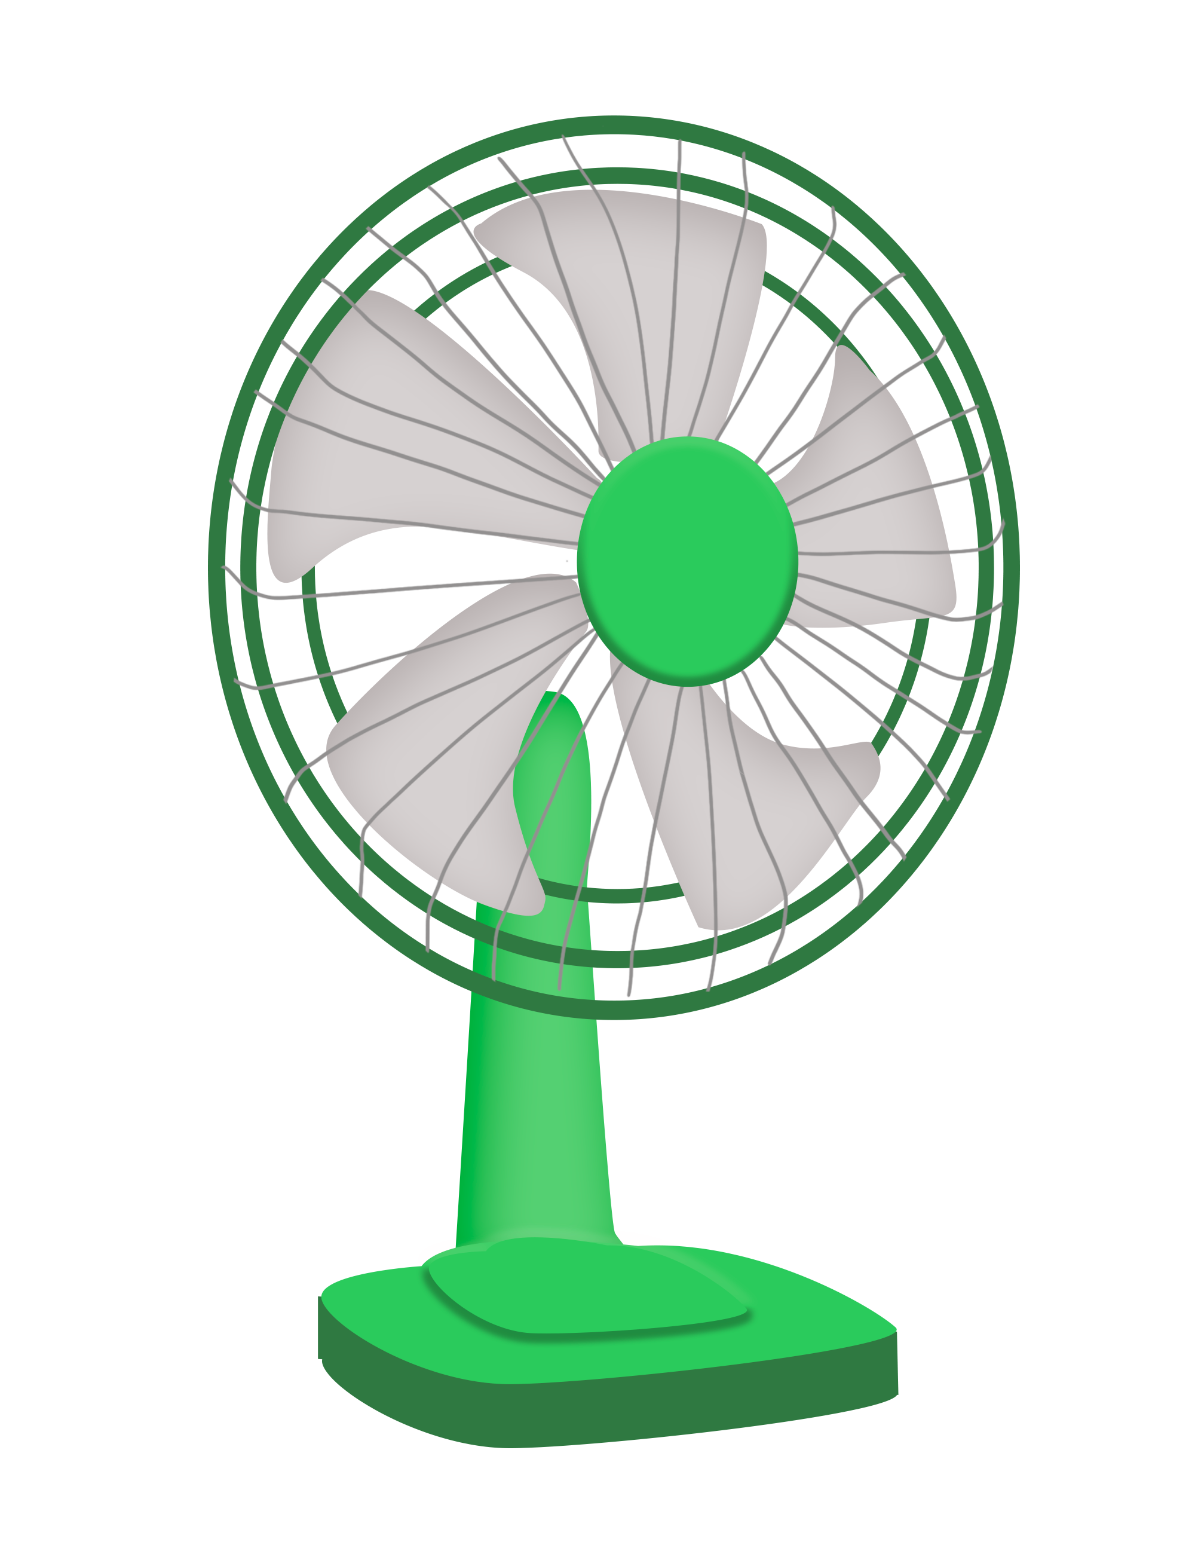



Thứ … ngày … tháng … năm 2022
TV
ENGLISH LESSON
dog
orange
flag
dog
Hello
sun
apple
two
love
sky
title
table
star
one

Slide 2


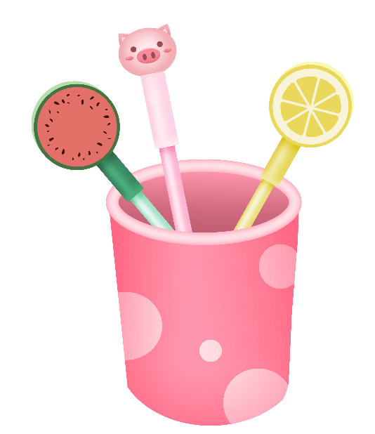
TV
ENGLISH LESSON
1
dog
Biết sử dụng quạt điện đúng cách
orange
flag
Nhận biết và phòng tránh được những tình huống mất an toàn khi sử dụng quạt điện.
dog
2
Hello
sun
apple
two
love
sky
table
star
title
one

Slide 3

1. Sử dụng quạt điện đúng cách

Slide 4
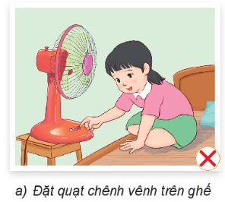
Đặt quạt chênh vênh trên ghế có thể làm quạt dễ bị đổ, gây hỏng hóc, chập điện hoặc những sự cố khác.

Slide 5
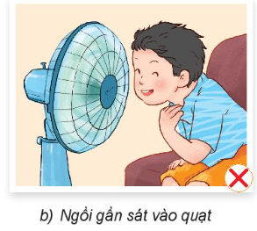
Ngồi gần sát vào quạt có thể làm cho không khí lạnh và vi khuẩn trong không khí dễ xâm nhập vào cơ thể có nguy cơ mất an toàn nếu bị quạt đổ vào người.

Slide 6
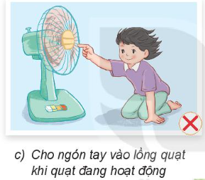
Cho ngón tay vào lồng quạt khi quạt đang hoạt động rất nguy hiểm, nguy cơ bị tai nạn rất cao.

Slide 7
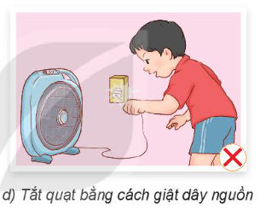
Tắt quạt bằng cách giật dây, có thể gây hỏng đầu dây cắm hoặc làm đứt dây khiến hở điện, mất an toàn, có thể bị điện giật gây nguy hiểm.

Slide 8

Thực hành các bước sử dụng quạt điện trên thiết bị thực.

